Slide 1
Gây tê cơ vuông thắt lưng để giảm đau sau phẫu thuật bụng ở bệnh nhân có nguy cơ cao
BS Tạ Ngân Giang
Bộ môn Gây mê Hồi sức, ĐH Y HN

Slide 2
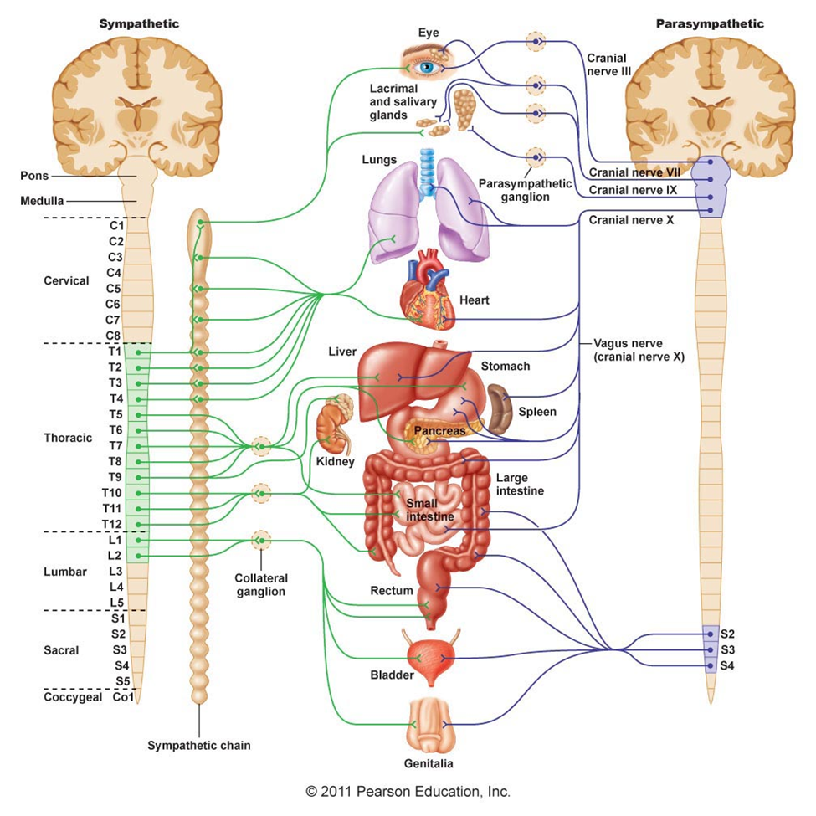
Đau sau phẫu thuật bụng
Đau tạng

Slide 3
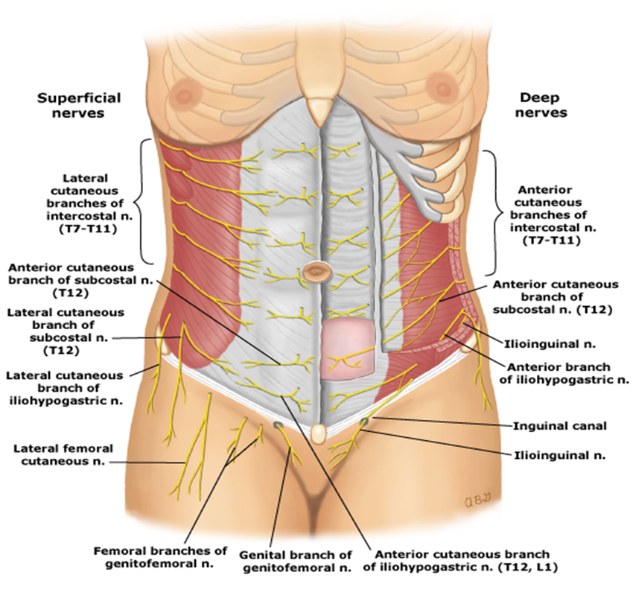
Đau sau phẫu thuật bụng
Đau thành bụng

Slide 4
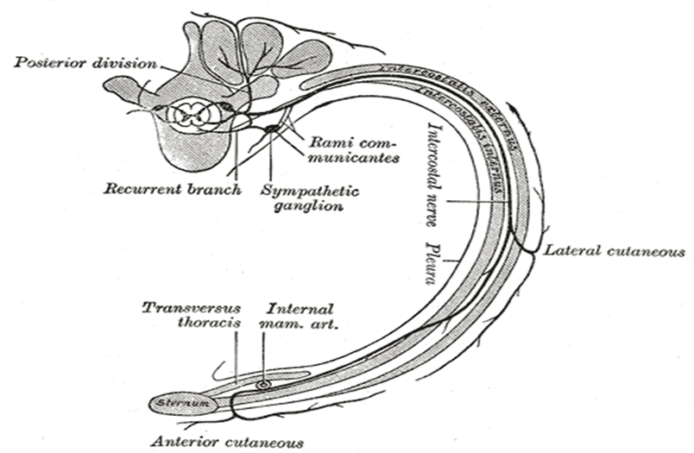
Giảm đau sau phẫu thuật bụng
Gây tê ngoài màng cứng
Gây tê cạnh cột sống ngực
TAP block

Slide 5
Gây tê ngoài màng cứng ngực
Giảm đau tốt: đau tạng + đau thành bụng
Bệnh nhân vận động sớm
Giảm nguy cơ tai biến hô hấp, tim mạch
Tăng tưới máu ruột
…

Slide 6
Tuy nhiên…
Tê chân (nếu chọc thấp)
Rối loạn huyết động
Khó khăn về kỹ thuật
Thất bại > 30% (J. Hermanides, BJA 2012)
Chống chỉ định: Rối loạn đông máu, nhiễm trùng

Slide 7
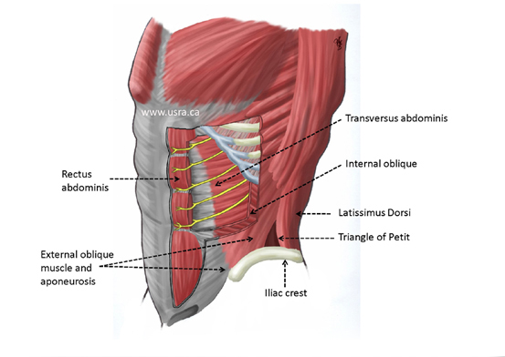
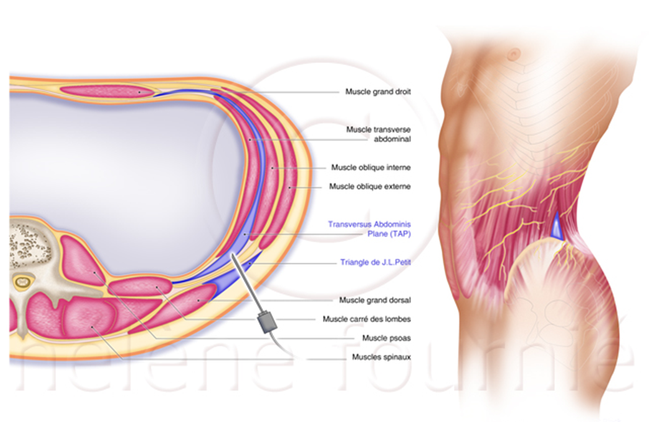
TAP Block
Do Raffi mô tả (2001): thuốc tê được tiêm vào giữa cơ chéo bụng trong và cơ ngang bụng ở vị trí tam giác thắt lưng

Slide 8
TAP Block
Gây tê ngoại vi, không ức chế giao cảm
Giảm đau thành bụng
Giảm nhu cầu sử dụng opioid sau mổ và các tác dụng không mong muốn liên quan tới opioid
Tăng thời gian tới khi cần thêm giảm đau lần đầu tiên
Tăng hiệu quả giảm đau

Slide 9
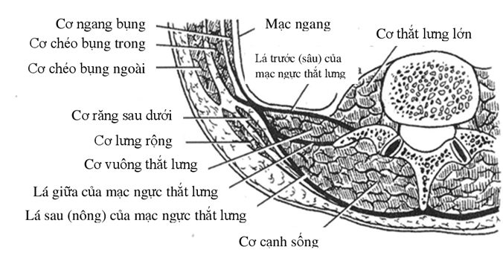
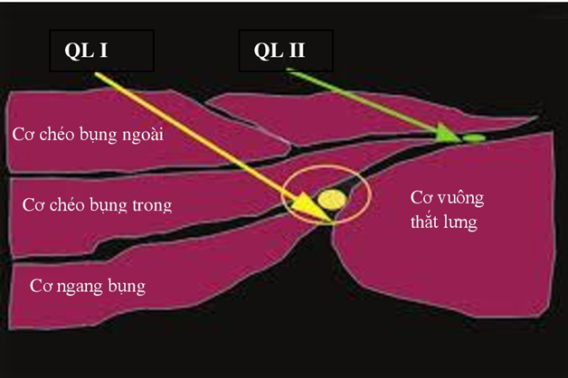
Gây tê cơ vuông thắt lưng (QL Block)
Do R. Blanco mô tả (2007): thuốc tê được tiêm vào phía ngoài (QL I) hoặc phía sau (QL II) cơ vuông thắt lưng

Slide 10
R. Blanco. Anaesthesia 2013; 68

Slide 11


Slide 13
Bệnh án 1
Bệnh nhân nam, 55 tuổi, ASA II,
Tiền sử:
  - Đái tháo đường type 2,
  - Tăng huyết áp, stent mạch vành cách 3 năm.
Phẫu thuật: cắt khối tá tụy

Slide 14
Bệnh án 1
Thời gian mổ: 4 giờ
Rút nội khí quản sau 3 giờ.
Sau rút nội khí quản VAS = 8 – 9, bệnh nhân không thể thở mạnh,
Thuốc giảm đau: 1g Paracetamol, 30mg Ketogesic và 8mg Morphine chuẩn độ TM.

Slide 15
Bệnh án 1
Gây tê cơ vuông thắt lưng 2 bên dưới hướng dẫn siêu âm
Thuốc: Bupivacain 0.25% x 20ml/2 bên
VAS = 2/10 ngay sau khi gây tê
Mức phong bế cảm giác da: T7 – T11
12 giờ đầu: VAS < 4, không cần dùng thêm thuốc giảm đau

Slide 16
Bệnh án 1
Sau 12h, VAS ↑ → PCA Morphin: truyền liên tục 1mg/h, bolus 1mg/30 phút
  Ngày 1: 25mg
  Ngày 2: 30mg
Paracetamol 3g/ngày
VAS < 4 khi nghỉ và khi vận động

Slide 17
Bệnh án 2
Bệnh nhân nam, 50 tuổi, ASA II,
Tiền sử
  Tăng huyết áp 5 năm,
  K đại tràng sigma đã phẫu thuật cách 2 năm và điều trị hóa chất.
Chẩn đoán phình động mạch chủ bụng,
Chỉ định mổ: thay đoạn động mạch chủ chậu.

Slide 18
Bệnh án 2
Thời gian mổ: 5 giờ,
Sau khi bỏ máy thở (sau 10 giờ thở máy), bệnh nhân thở nhanh nông, VAS = 9-10 (hỏi lại sau khi rút nội khí quản)
Thuốc: 1g Paracetamol, 30mg Ketogesic và 6mg Morphin chuẩn độ TM.

Slide 19
Bệnh án 2
Bệnh nhân được gây tê cơ vuông thắt lưng 2 bên dưới hướng dẫn siêu âm
Thuốc: 150mg Ropivacain 0.5% (15ml/1 bên).
Ngay sau gây tê VAS = 2, bệnh nhân được bỏ máy thở và rút nội khí quản.
Vùng phong bế cảm giác da từ T8-T11.

Slide 20
Bệnh án 2
Chuyển buồng bệnh: PCA Fentanyl, truyền liên tục 0.01mg/giờ, bolus 0.01mg/lần/30 phút + Paracetamol 3g/ngày .
  - Ngày 1: 0.24mg.
  - Ngày 2: 0.39mg (15 lần bolus).
Bệnh nhân có thể ngồi dậy, thở sâu, ho với
VAS ≤ 4.

Slide 23
Kết luận
Gây tê cơ vuông thắt lưng:
Về kỹ thuật
  Không quá khó
  Tính an toàn cao
Về hiệu quả
  Có thể giảm đau cho các phẫu thuật lớn vùng bụng
  Nên sử dụng như 1 phương pháp trong giảm đau đa phương thức

Slide 24
Cần thêm các nghiên cứu
So sánh hiệu quả và tính an toàn với các phương pháp gây tê vùng khác: TAP, NMC
Phạm vi ứng dụng
Vị trí tiêm thuốc tốt nhất
Thể tích thuốc tối ưu

Slide 25
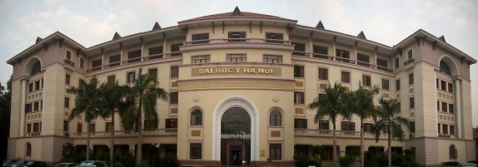
XIN TRÂN TRỌNG CẢM ƠN

